Slide 1

স্বাগতম

Slide 2
পরিচিতি
মোঃ আব্দুল্লাহ আল মামুন
পদবী – সহকারী অধ্যাপক
বিভাগ – অর্থনীতি
হারুণ মোল্লা কলেজ
পল্লবী, ঢাকা।
বিষয় – অর্থনীতি
শ্রেণি- একাদশ-দ্বাদশ
অধ্যায়- বাংলাদেশের কৃষি
সময় – ৪০ মিনিট

Slide 3
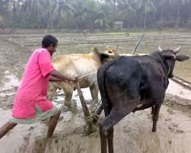
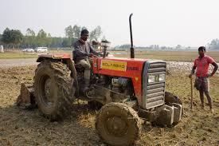
নিচের ছবিগুলো লক্ষ্য কর
সনাতন জমি চাষ
আধুনিক জমি চাষ

Slide 4
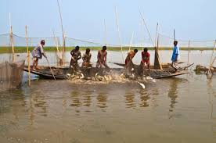
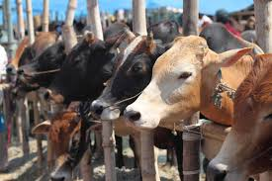
মাছের খামার
পশু খামার

Slide 5
বাংলাদেশের কৃষি কাঠামো

Slide 6
শিখনফল
এ পাঠ শেষে শিক্ষার্থী . . .
১। কৃষি কাঠামো কি তা বলতে পারবে।
২। কৃষির উপখাতগুলো লিখতে পারবে।
৩। বাংলাদেশের কৃষি কাঠামোগুলোর বৈশিষ্ট্য পর্যালোচনা করতে পারবে।

Slide 7
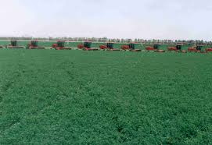
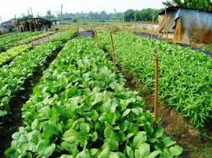
খামারের আয়তন
বড় খামার
মাঝারি খামার

Slide 8
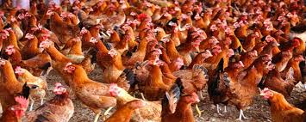
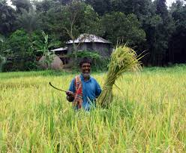
ছোট খামার
প্রান্তিক খামার

Slide 9
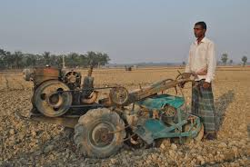
চাষ পদ্ধতি
সনাতন চাষ
আধুনিক চাষ

Slide 10
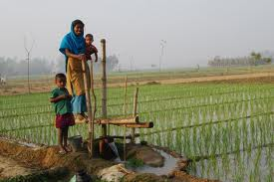
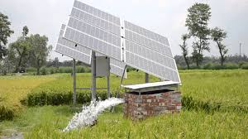
সেচ
সনাতন সেচ
আধুনিক সেচ

Slide 11
জাতীয় আয়ে অবদান
১৯%
নির্ভরশীল এর হার ৭৫%
অর্থনীতিতে কৃষির অবস্থান

Slide 12
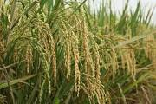
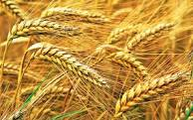
উৎপাদন দ্রব্যের ধরণ
(ক) খাদ্য শস্য
গম
ধান

Slide 13
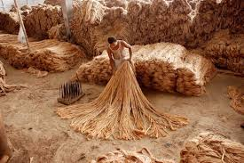
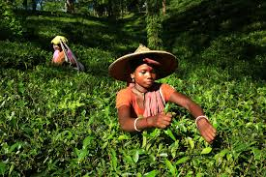
উৎপাদন দ্রব্যের ধরণ
(খ) অর্থকারী ফসল
পাট
চা

Slide 14
কৃষির উপখাত
শস্য
মৎস্য
পশু
বনজ
সম্পদ

Slide 15
দলগত কাজ
বাংলাদেশের কৃষি কাঠামোগুলো কি কি উল্লেখ কর ।

Slide 16
মূল্যায়ন
১। কৃষি কাঠামো কি?
২। কৃষির দুটি উপখাতের নাম বলো?
৩। জাতীয় আয়ে কৃষির অবদান কত?

Slide 17
বাড়ির কাজ
বাংলাদেশর কৃষি কাঠামো উন্নয়নে তোমার মতামত দাও।

Slide 18

ধন্যবাদ

